Slide 1
Детям о правилах пожарной безопасности

Slide 2
Здравствуйте, Ребята!
Я – пожарный!
Хочу напомнить Вам правила ПОЖАРНОЙ безопасности. Вы должны знать, как вести себя дома, чтобы не случилось беды.

Slide 3
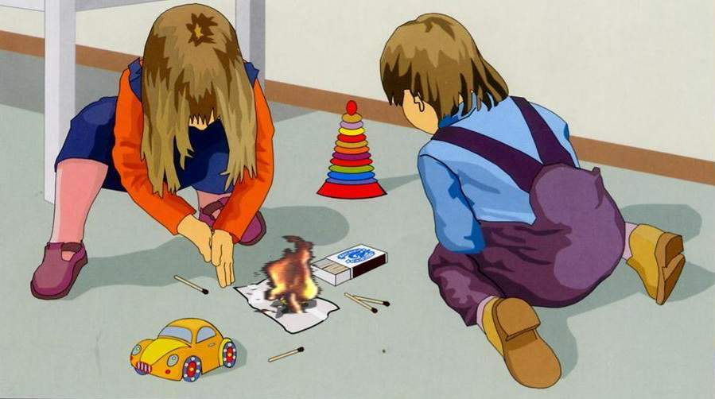
Причины возникновения пожара дома
Детская шалость

Slide 4
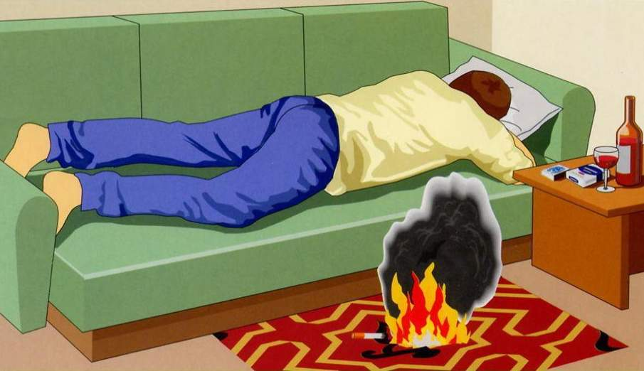
Причины возникновения пожара дома
Курение

Slide 5
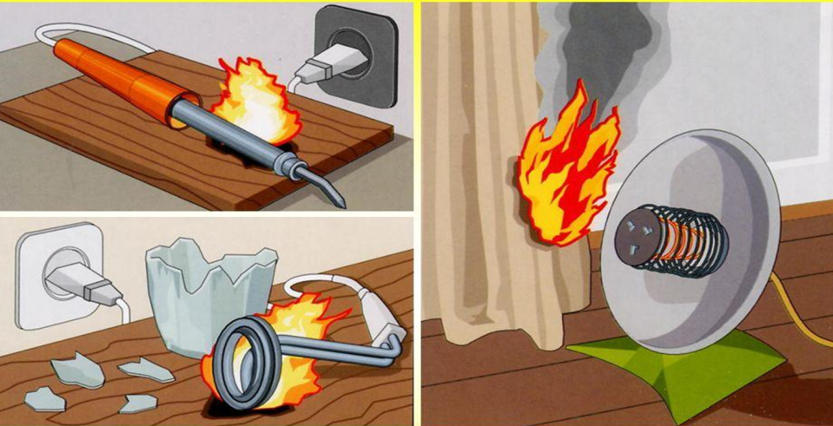
Причины возникновения пожара дома
Оставление без присмотра электронагревательных приборов

Slide 6
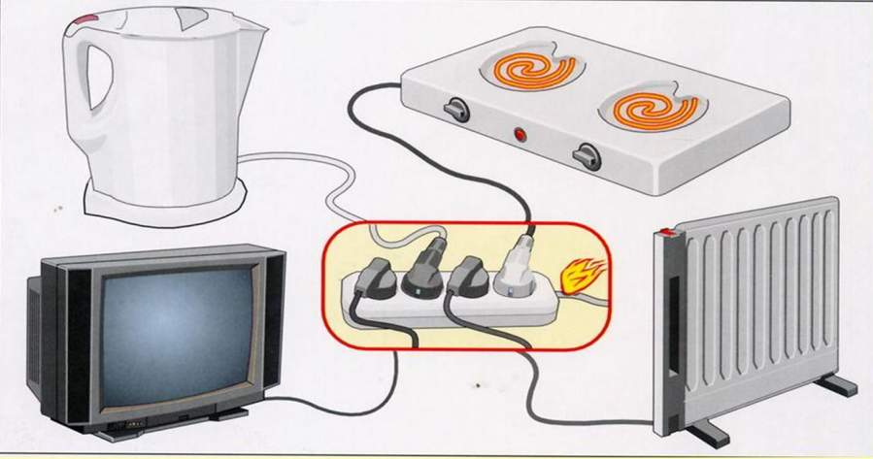
Причины возникновения пожара дома
Перегрузка электросети

Slide 7
Причины возникновения пожара дома
Сушка белья над газовыми плитами

Slide 8
Причины возникновения пожара дома
Затемнение электроламп сгораемыми материалами (бумагой, тканью)

Slide 9
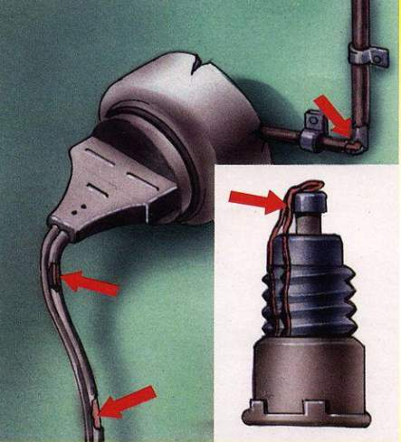
Причины возникновения пожара дома
Неисправность электропроводки
Пользование самодельными предохранителями

Slide 10
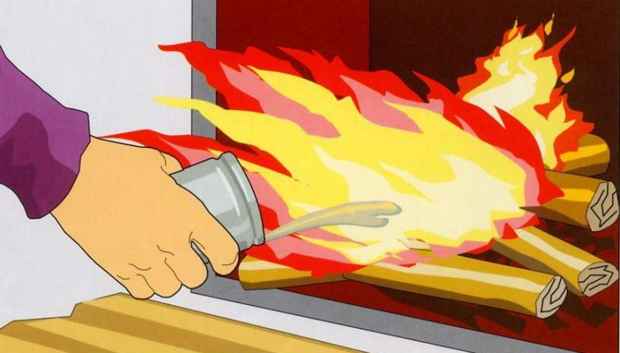
Причины возникновения пожара дома
Применение розжига печей легковоспламеняющихся и горючих жидкостей, выпадение углей, трещины в кладке, возгорание сажи в дымоходах

Slide 11
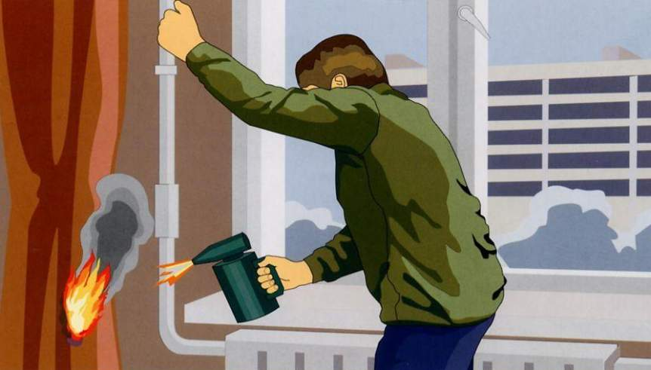
Причины возникновения пожара дома
Отогревание замерзших труб паяльными лампами и факелами

Slide 12
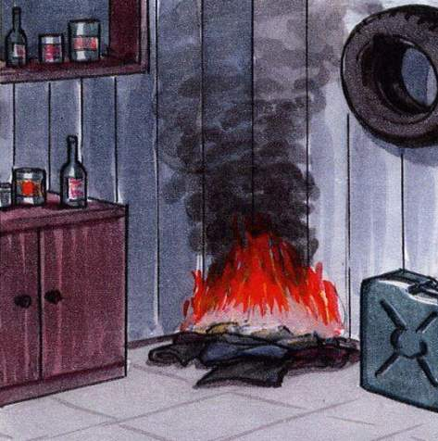
Причины возникновения пожара
Самовозгорание обтирочных материалов, промасленной одежды, непросушенного сена и зерна

Slide 13
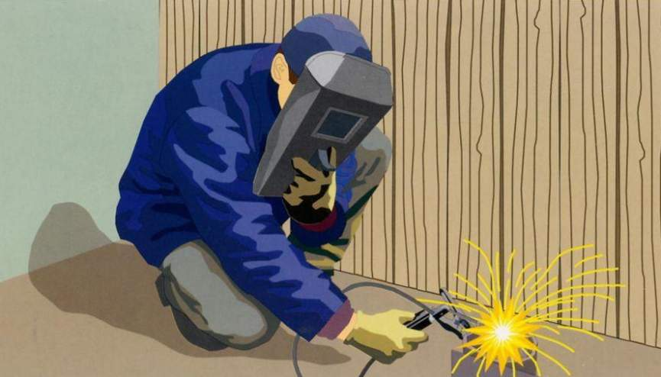
Причины возникновения пожара
Нарушение правил проведения сварочных работ

Slide 14
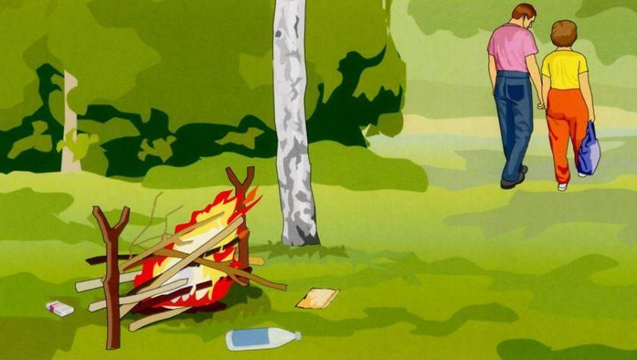
Причины возникновения пожара
Разведение костров, поджигание сухой травы (палы)

Slide 15
Ребята,
а знаете ли вы,
как
правильно действовать
при
пожаре?

Slide 17
Позвонив по телефону, необходимо сообщить следующую информацию:
точный адрес (улица, проспект, проезд, площадь, бульвар,);
номер дома, строения, корпуса;
что горит (дом, квартира, мусоропровод);
на каком этаже пожар;
фамилию и телефон (с которого звоните).

Slide 18
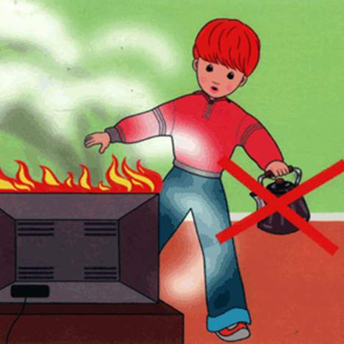
Не заливай водой горящие электроприборы!

Slide 19
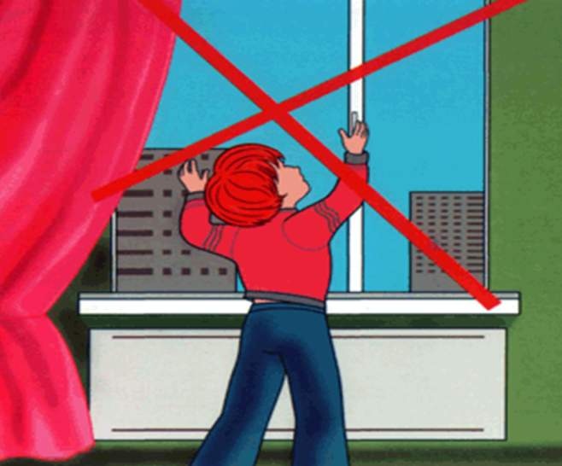
Не открывай окна!

Slide 20
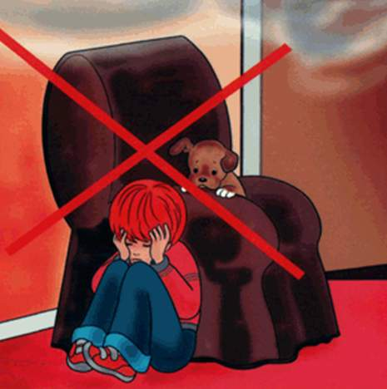
Прятаться во время пожара нельзя!

Slide 21
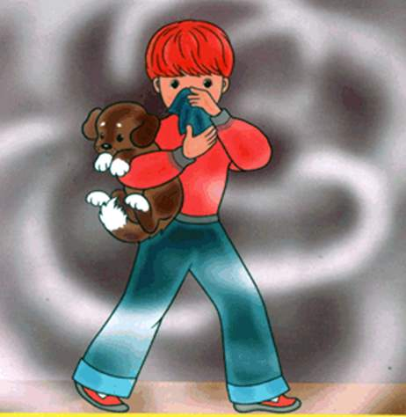
Постарайся покинуть помещение! Двигайся вдоль стены, закрыв нос и рот от дыма мокрой тряпкой!

Slide 22
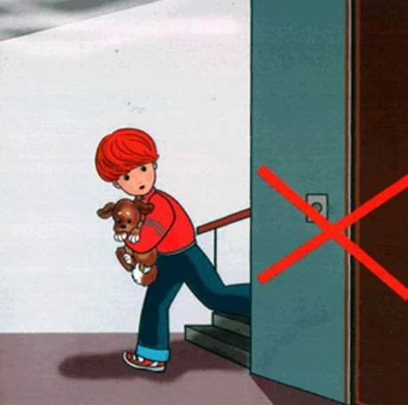
Лифтом пользоваться нельзя!

Slide 23
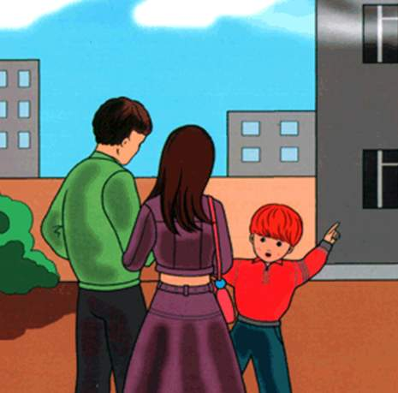
Сообщи о пожаре соседям и попроси их вызвать пожарных!

